Slide 1


Slide 2



课题最大的“书”，为什么 要加引号呢？

Slide 3

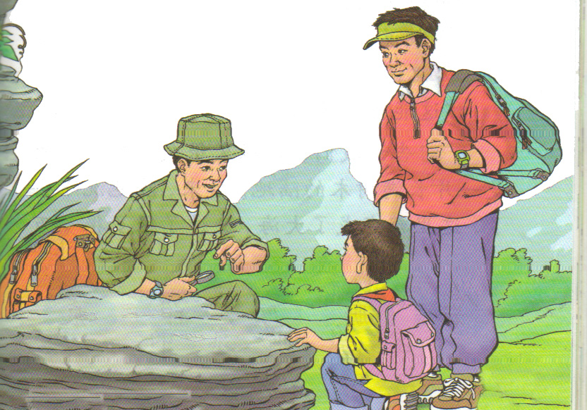
自读课文，想一想课文中的书和我们手上的书有什么不同？

Slide 4
zhì
kān
yán
cè
hòu
质
勘
岩
册
厚
yìn
hén
páo
méi
bǎo
印
痕
刨
煤
宝

Slide 5

册 岩 宝 趴
印 刨 埋 陆
铁 质 厚 底

Slide 6
请你自读课文，思考一下：①哪里有最大的“书”？
②这本书是什么样子的？

Slide 7
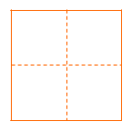
册
岩
宝
厚
质
底
一说音，二说形，三说记法，四提醒

Slide 9
册 岩 宝 趴
印 刨 埋 陆
铁 质 厚 底

Slide 10
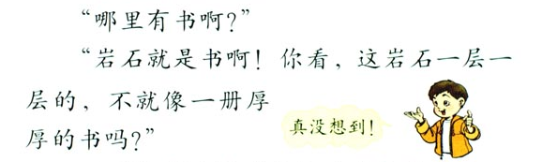

Slide 11
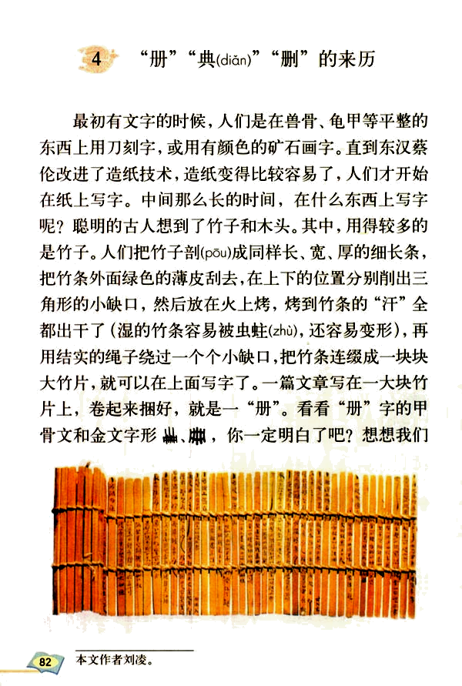

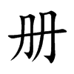


Slide 13
1. 你看，这岩石一层一层的，不就像一册厚厚的书吗？
2. 你看，这岩石一层一层的，就像一册厚厚的书。

Slide 14
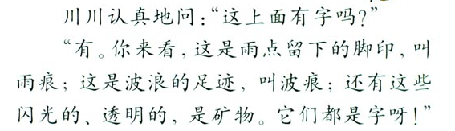

Slide 15
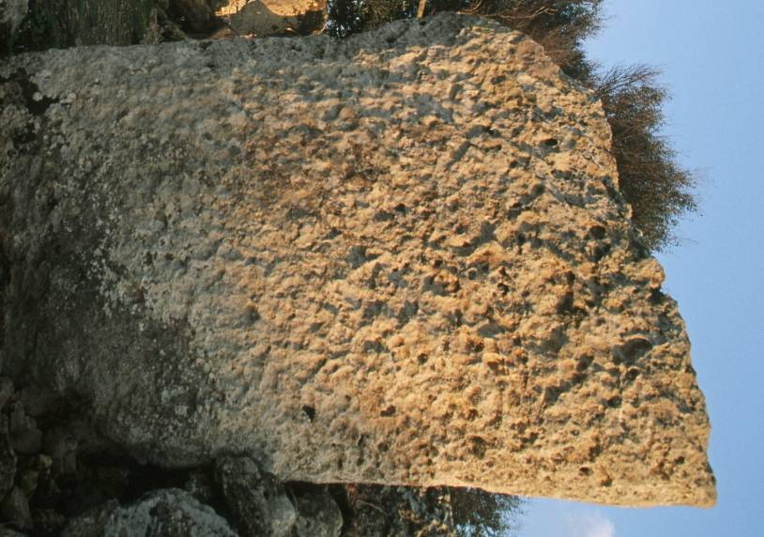
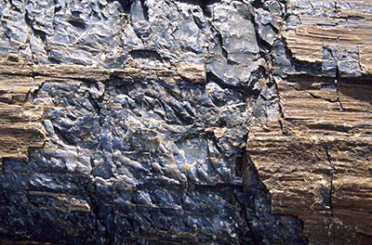
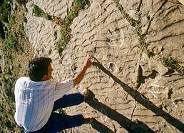
雨 痕
矿 物
波 痕

Slide 16
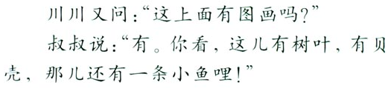

Slide 17
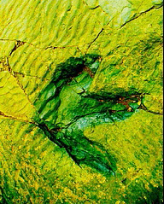
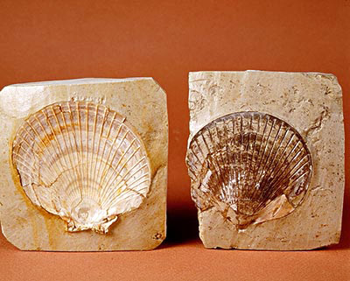
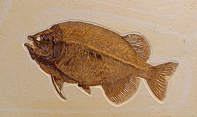
树 叶
贝 壳
小 鱼

Slide 18
请你小组合作读课文1-8自然段，思考：“书”上都有什么？

Slide 19
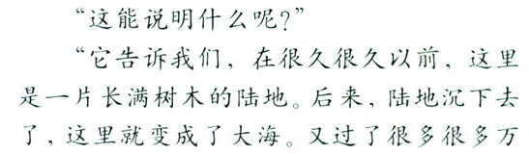


Slide 20
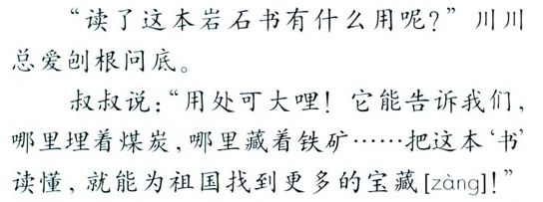

Slide 21

请同学分别扮演川川、叔叔
适当设计一些动作，分角色演读。

Slide 22

◎ 查一查和地层与化石有关的资料，了解地质方面的知识。
◎ 课文中有“真没想到”这句话，我们再来读一读《自然百科全书》里没想到的事情吧！

Slide 23
趴
印
刨
埋
陆
铁
一说音，二说形，三说记法，四提醒

